Slide 1
Телеметрия для картинга
Выполнил:
Черный Иван Максимович
ученик 11т класса
Руководитель:
Лаврентьев Роман Владимирович,
учитель информатики

Slide 2
МЕТОДОЛОГИЧЕСКИЙ ПАСПОРТ
Цель: создать недорогое портативное устройство, способное воспроизводить трассу, определять скорость на каждом участке и сохранять результаты
Объект изучения: си-подобные программные языки для написания программ на микроконтроллерной плате ARDUINO.
Предмет изучения: использование микроконтроллера ARDUINO для создания телеметрического устройства.
Конечный продукт: телеметрическое устройство для картинга.

Slide 3
МЕТОДОЛОГИЧЕСКИЙ ПАСПОРТ
Задачи проекта:
Формулирование проблемы, технического задания.
Разработка системы телеметрии посредством анализа и синтеза существующих конструкций.
Изучение программных языков для написания программ на микропроцессорной плате ARDUINO.
Создание действующей модели для телеметрии.
Апробирование конструкции.
Отладка конструкции.

Slide 4
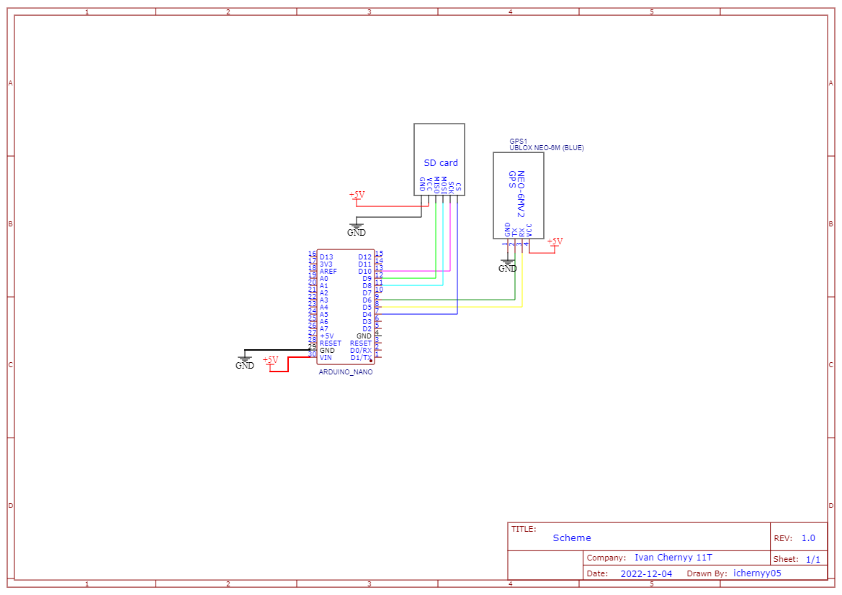
ПРИНЦИПИАЛЬНАЯ СХЕМА

Slide 5
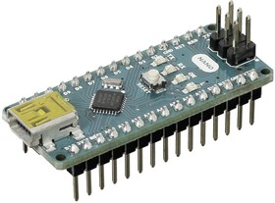
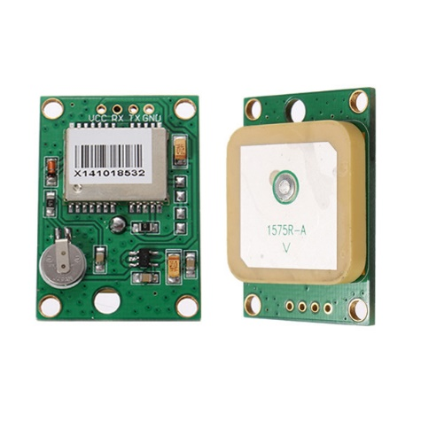
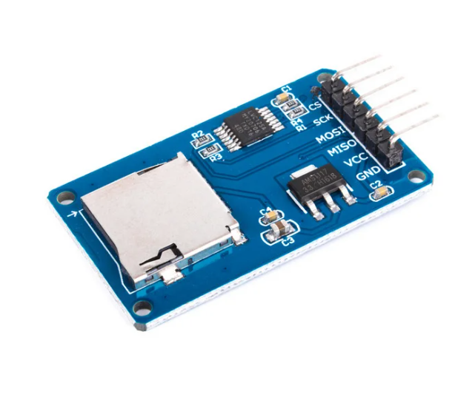
ПОДБОР
ЭЛЕКТРОННЫХ КОМПОНЕНТОВ
МК Arduino NANO | GPS модуль GY-NEO6MV2 |  | Модуль для работы с microsd картой
Соединительные провода |  | Источники питания (батарея аккумуляторов)

Slide 6
ПРОГРАММНЫЙ КОД
//========================
ПОДКЛЮЧЕНИЕ БИБЛИОТЕКИ И СОЗДАНИЕ КОНСТАНТ ДЛЯ GPS МОДУЛЯ =========================
const uint8_t pinRX = 6;
const uint8_t pinTX = 5;
#include <iarduino_GPS_NMEA.h>
#include <SoftwareSerial.h>
#include <SPI.h>
#include <SD.h>
//========================= ПОДКЛЮЧЕНИЕ БИБЛИОТЕКИ И СОЗДАНИЕ КОНСТАНТ ДЛЯ SD КАРТЫ ===========================
const int chipSelect = 4;
iarduino_GPS_NMEA gps;
SoftwareSerial SerialGPS(pinRX, pinTX);
//=========================ПОДКЛЮЧЕНИЕ БИБЛИОТЕКИ И СОЗДАНИЕ КОНСТАНТ ДЛЯ HTU21D ===========================
#include <GyverHTU21D.h>
GyverHTU21D htu;
void setup() {
//=========================
ИНИЦИЛИЗАЦИЯ GPS ===========================
Serial.begin(9600);
SerialGPS.begin(9600);
gps.begin(SerialGPS);
gps.timeOut(1500);
//========================= ИНИЦИЛИЗАЦИЯ SD КАРТЫ ===========================
while (!Serial) {
;
}
Serial.print("Initializing SD card...");
if (!SD.begin(chipSelect)) {
Serial.println("Card failed, or not present");
setup();
}
Serial.println("card initialized.");

Slide 7
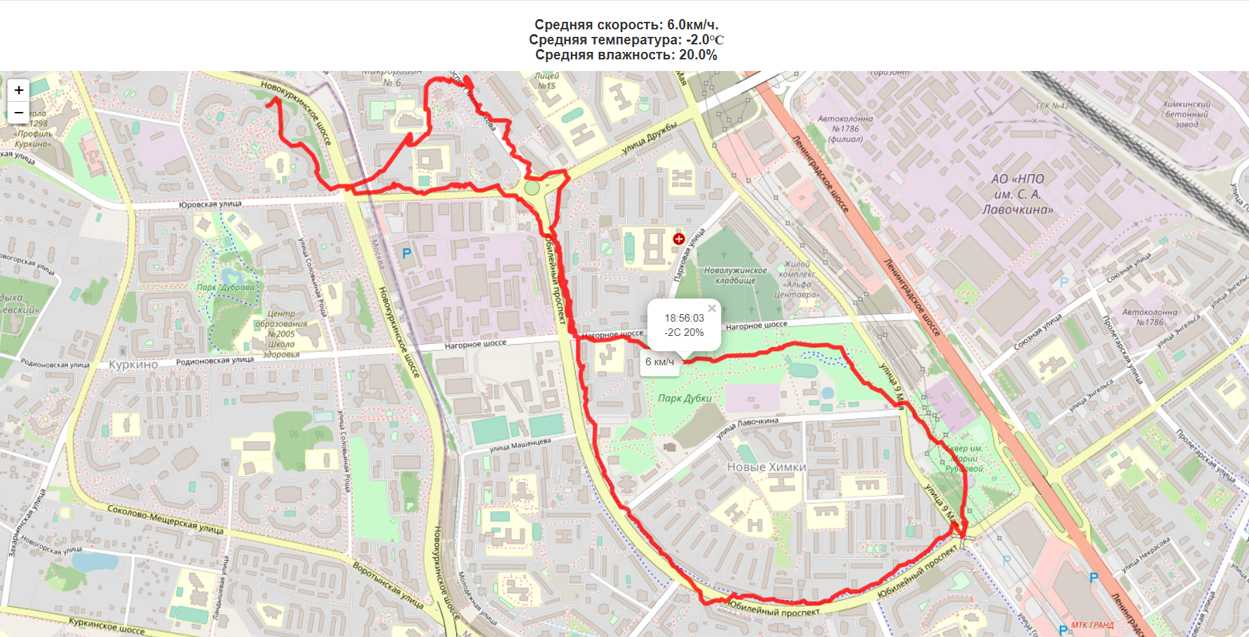
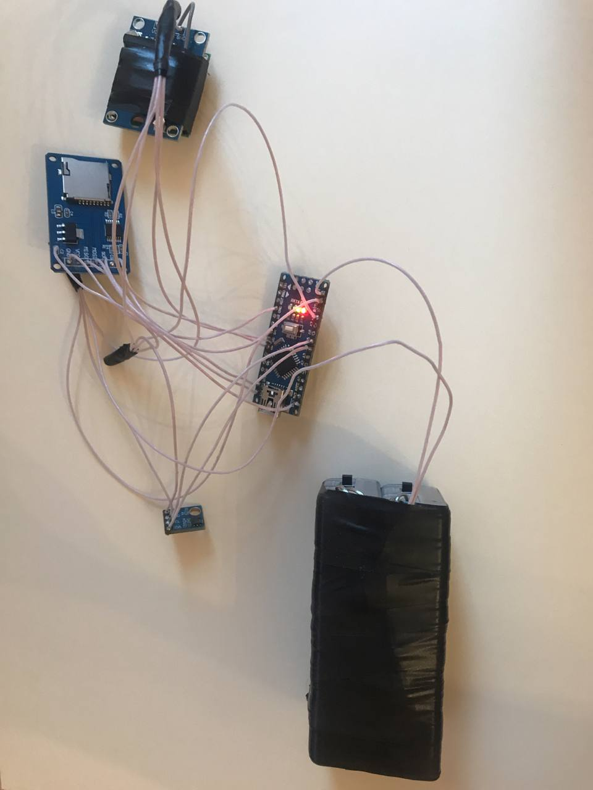
РЕЗУЛЬТАТЫ ПРОВЕДЕННОГО ЭКСПЕРИМЕНТА

Slide 8
ЗАКЛЮЧЕНИЕ
В ходе работы над проектом:
создано телеметрическое устройство на основе МК Arduino NANO, определяющее скорость и местоположение объекта;
изучены си-подобные программные языки для написания программ на микропроцессорной плате ARDUINO и создана программа для работы устройства;
освоена кросс-платформенная веб-ориентированная среда автоматизации проектирования электроники EasyEDA и создана принципиальная схема телеметрического устройства.

Slide 9
СПИСОК ЛИТЕРАТУРЫ И
ИНТЕРНЕТ-ИСТОЧНИКОВ
Картинг — это круто! М. ПОДОЛЬСКИЙ, преподаватель МАДИ, тренер гоночной команды «Мегафон-моторспорт». – журнал «Наука и жизнь», №5, 2008 г.
Телеметрия — https://ru.wikipedia.org/wiki/Телеметрия
Дианов И., Яманов А. Комплексные решения по GPRS-связи в системах промышленной автоматизации и диспетчеризации// «Беспроводные технологии». — 2010. — №4. — с. 36-40.
Джереми Блюм. Изучаем Arduino: инструменты и методы технического волшебства: Пер. с англ. — СПб.: БХВ-Петербург, 2015. — 336 с.
Виктор Петин Электроника. Проекты с использованием Arduino. – 2-ое изд. перер. и доп. — СПб.: БХВ-Петербург, 2015. — 464 с.
Шпаргалка по функциям Arduino (составлено по курсу видео-уроков). AlexGyver — https://alexgyver.ru/lessons/books/

Slide 10

Спасибо за внимание!
Ссылка на репозиторий gitHub
ichernyy05@yandex.ru

